Slide 1
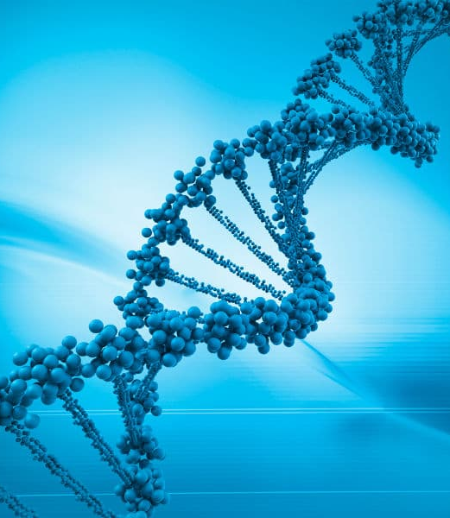
Humane Genetica in de schoolboeken - feit/fictie?
Elisabeth Lodder – moleculair geneticus, AMC
Emma Versteegh – lerarenopleider biologie, Hogeschool Rotterdam

Slide 2
Foutjes in Nectar

Slide 3
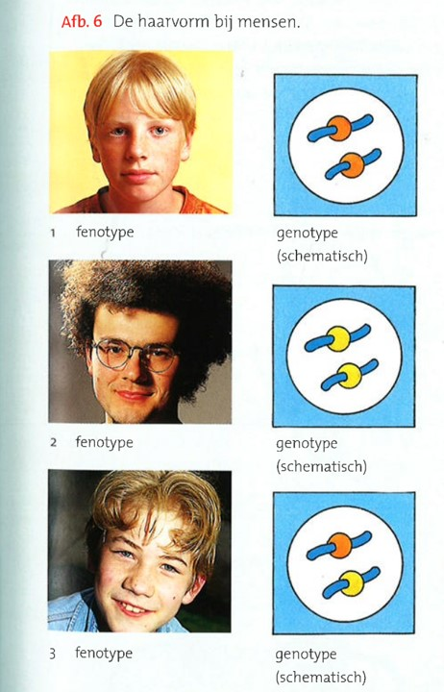
Foutjes in Biologie voor Jou

Slide 4
Genetica-didactiek: hoe doe je het dan (wel)?
Draai het curriculum om.
Klassieke opbouw: DNA→chromosoom → mono-/dihybride kruisingen → polygene overerving
Begin met kenmerken die door veel genen beïnvloed worden (Dougherty, 2009). Zo voorkom je het misconcept “een gen bepaalt een eigenschap”.
Nectar doet dit al (een beetje); Biologie voor Jou niet
Bijvoorbeeld practicum https://elbd.sites.uu.nl/2017/07/25/genetische-complexiteit-met-tumtums/

Slide 5
Genetische complexiteit met tumtums?

Slide 6
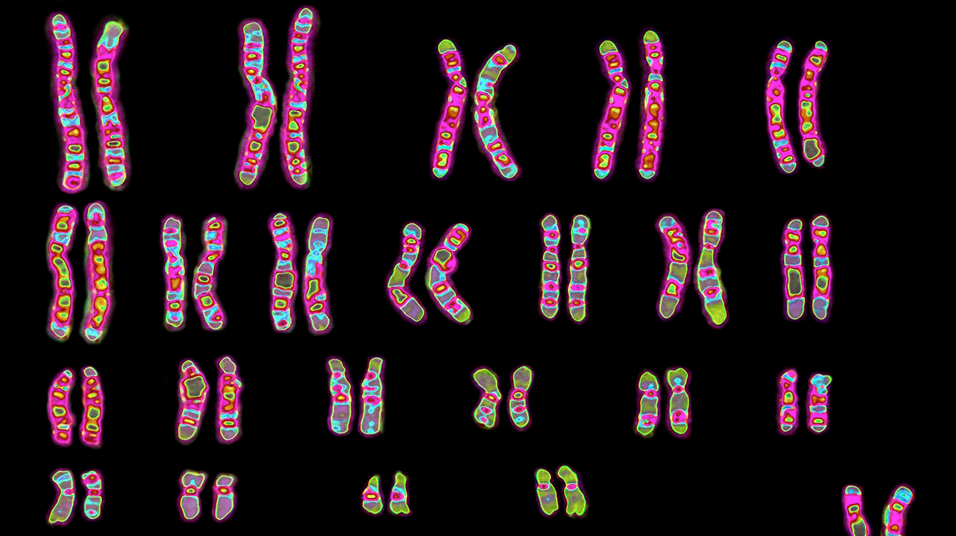
Vragen?

